Slide 1
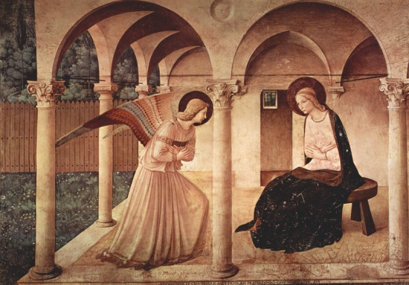
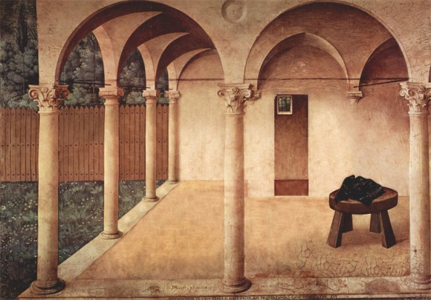
Mítoszok
„A halhatatlanság unalmas lehet, főleg a vége felé.”
(Franz Kafka)
„Ha valaki halhatatlanná válik, és mindent megkap, amit csak akar, akkor idővel töprengeni kezd, vajon egyáltalán miért akart bármit.”
(Hannu Rajaniemi)
„Turn off your mind, relax and float downstream.”
(The Beatles)

Slide 2
Mit tudunk?
Mi a mítosz? (A hétköznapi szóhasználatban?)
Mit jelent az, hogy egy történet mitologikus?
Milyen cselekvések, történések fordulnak elő egy mítoszban?
Milyen mitologikus karaktereket ismerünk?
Vándormotívumok, skinek, „újrahasznosítás”? Milyen műfajok, stílusok építenek ma a mitológiára?

Slide 3
A mitológia
A mítosz (görög müthosz: „monda”, „mese”, „történet”) a társadalmi fejlődés kezdeteire jellemző naiv társadalmi tudatforma: lényegében az ember számára még érthetetlen és ezért félelmetes természeti és társadalmi erőknek fantasztikus tükröződése, egyben pedig ezeknek öntudatlanul is művészi feldolgozása a nép képzeletében.
A mítoszok összességét, illetőleg a mítoszokkal foglalkozó tudományt mitológiának nevezzük.
A mítoszokban öltenek testet a „történelem előtti” idők embereinek a világ kialakulására, az ember eredetére vonatkozó színes, költői elképzelései, de a mítoszok egykor valóban megtörtént, ősi események, természeti katasztrófák emlékét is őrzik. Egyes társadalmi jelenségek, intézmények, vallási szokások magyarázata és védelme céljából utólag is alkottak mítoszokat.
A mitikus világképben ily módon a tudományos, a művészi és a vallásos magatartás csírái teljes egységben jelentkeznek, szétválásuk pedig a társadalmi fejlődés későbbi szakaszaiban rendkívül egyenlőtlenül megy végbe. A művészet és a mítosz együttélése igen hosszú ideig tartott, s a mitologikus motívumok – új értelmezésben, jelképként, hasonlatként – voltaképpen mindmáig állandó ihletforrásai az irodalomnak, de más művészeti ágaknak is.
https://zanza.tv/irodalom/okor/az-irodalom-osi-formai-es-tovabbelesuk

Slide 4
Világreprezentációk
Mítoszok
Mágia
Vallás
Retorika/logika
Józan ész
Tudomány
Demagógia
Filozófia

Slide 5
A mítosz ereje (összehasonlítás)
CAMPBELL: A mítoszok rendkívüli mértékben hasonlítanak egymásra
„MOYERS: Vegyük például a Teremtés könyvének történetét. Mennyiben hasonlít ez más, hasonló elbeszélésekre?
CAMPBELL: A legjobb, ha felolvasol belőle, én pedig felolvasok néhány másik kultúra teremtéstörténetéből, és összevetjük a kettőt.
MOYERS: Teremtés könyve 1: „Kezdetben teremté Isten az eget és a földet. A föld pedig kietlen és puszta vala, és setétség vala a mélység színén.”
CAMPBELL: A következő szerepel az arizonai pima indiánoktól származó, A világ éneke című legendában: „Kezdetben mindenütt sötétség honolt – sötétség és víz. És a sötétség összegyűlt a sűrűbb helyekre, összeállt, majd szétvált, összeállt, majd szétvált...”
MOYERS: Teremtés könyve 1: „És az Isten lelke lebeg vala a vizek felett. És mondá Isten: legyen világosság. És lőn világosság.”
CAMPBELL: Ez pedig a hindu Upanisadokból való, a Kr. e. 8. századból: „Kezdetben csak a nagy én létezett egy ember alakjában visszatükröződve. És ebben a visszatükröződésben nem talált mást, csak önmagát. Ekkor elhangzott az első szó: »Ez vagyok én.«”

Slide 6
A mítosz ereje (összehasonlítás)
MOYERS: Teremtés könyve 1: „Teremté tehát az Isten az embert az ő képére, Isten képére teremté őt: férfiúvá és asszonnyá teremté őket. És megáldá Isten őket, és mondá nékik Isten: Szaporodjatok és sokasodjatok.”
CAMPBELL: Ez pedig a nyugat-afrikai basszari nép egyik legendájából származik: „Unumbotte teremtette az embert. A neve Ember volt. Unumbotte ezután teremtett egy antilopot, és elnevezte Antilopnak. Unumbotte teremtett egy kígyót, és elnevezte Kígyónak... És Unumbotte azt mondta nekik: A földet még nem műveltük meg. Műveljétek meg a földet ott, ahol most ültök. És Unumbotte magvakat adott nekik, és azt mondta: menjetek, és ültessétek el ezeket a magvakat.”
MOYERS: Teremtés könyve 2: „És elvégezteték az ég és a föld, és azoknak minden serege. Mikor pedig elvégezé Isten hetednapon az ő munkáját, amelyet alkotott vala, megszűnék a hetedik napon minden munkájától, amelyet alkotott vala...”
CAMPBELL: A pima indiánok szerint: „Én létrehozom a világot, és Io, a világ, készen áll. Létrehozom hát a világot, és Io! A világ készen áll.”
MOYERS: Teremtés könyve 1: „És látá Isten, hogy minden, amit teremtett vala, ímé igen jó.”
CAMPBELL: Upanisadok: „És ekkor rájött, én vagyok hát a teremtés, hiszen belőlem származik minden. Így ő maga vált a teremtéssé. Bizony, aki tudja ezt, teremtője lesz e teremtésnek.” Pontosan ez itt a lényeg. Ha tudod ezt, akkor azonosultál a teremtő elvvel, vagyis a világban lévő isteni erővel, ami egyúttal benned is ott van. Hát nem gyönyörű?”

Slide 7
„Az archaikus ember egyetlen olyan mozdulatot nem tesz, amelyet korábban ne tett volna már egy felsőbb szellemi lény, egy démon, egy istenség. Élete így mások cselekedeteinek szakadatlan ismétléséből áll. Ezáltal a mindenséghez kötődik, melynek »történelmét« végtelen szertartásokban éli át újra meg újra, s melyhez az idő szokványos folyásáról megfeledkezve, örökké visszatér.”
(Mircea Eliade)

Slide 8
Feladat
Ismétlődő motívumok / új elemek, vonások a többi mítoszhoz képest?
A környezet hatása az adott mítoszra?

Slide 9
Skandináv mitológia: az Istenek kalapácsa
A mítosz szerint a Föld születése előtt csak Ginnungagap, a nagy, örvénylő üresség létezett, benne Muspellsheim, az izzó föld, és Niflheim, a jég borította vidék. Amikor Niflheim jege és Muspellsheim tüze találkozott, a párából világra jött a hatalmas Ymir, tőle származik minden óriás.
Később az olvadó jégből megszületett Audhumla, a tehén, aki táplálta az óriásokat. Az óriás tehén, hogy éhét csillapítsa, sós jégtömböket nyalogatott, melyek nyelve nyomán emberi alakot öltöttek, így kelt életre Bur. Fia feleségül vette Ymir egyik lányát, ők nemzették a három istent: Odint, Vilit és Vét. A fiúk felcseperedvén az óriások ellen fordultak, meggyilkolták Ymirt, kinek húsából lett a Föld, csontjaiból keletkeztek a hegyek, hajából a fák, véréből a folyók, tengerek és tavak. Végül Ymir koponyájából az istenek megteremtették az égboltot.

Slide 10
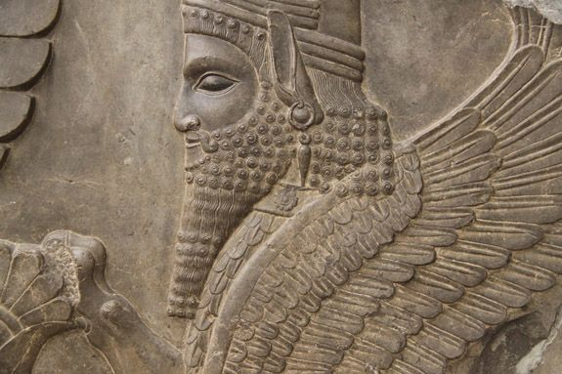
Az iráni mitológia: a zarathusztrai vallás
A világot Ahura Mazda teremtette, ő a legfőbb isten, a jó erőket képviseli. A hatalmas hegy, Alburz, 800 éven át emelkedett, amíg el nem érte az eget, s amikor találkoztak, esni kezdett az eső, így alakult ki a Vourukasha-tenger és két nagy folyó. Az első állat, a fehér bika volt, aki a Veh Rod folyó partján élt. Angra Mainyu, a Gonosz, azonban elpusztította, de magjai a Holdhoz kerültek, ahol megtisztultak, belőlük lettek az állatok és a növények. A folyó másik partján élt az első ember, akit Gayomardnak hívtak. Gayomard fénylett, mint a Nap. Angra Mainyu őt is megölte, magját a Nap megtisztította, s később egy növény hajtott ki belőle. Ebből lett a két első halandó: Mashya és Mashyanag. Angra Mainyu mesterkedéseivel elérte, hogy őt imádják. Nagy sokára a párnak ikreik születtek, de megették őket. Hosszú idő múltán újra ikreik születtek, a mítosz szerint tőlük származnak az emberek.

Slide 11
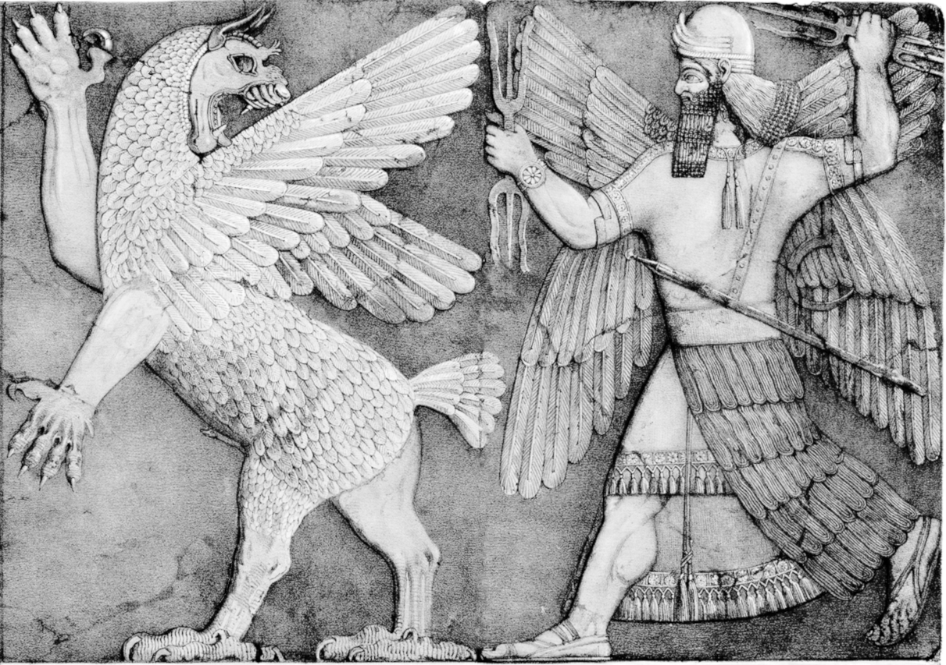
Mezopotámia: babilóniai kozmogónia
Kezdetben Apszu, minden dolgok teremtőatyja, és Tiamat, az ősanya, egy testet alkotva éltek. Nevük vizet jelent, a világ ebből az „ősvízből” keletkezett. Házasságukból számos isten született, köztük is a legkülönb Anu, kinek legkiválóbb fia Éa felülmúlta minden rokonát. Az ifjak hangoskodásukkal, tiszteletlenségükkel zavarták Apszu és Tiamat nyugalmát. Apszu elkeserdettségében úgy döntött, megöli őket, de Éa varázskört vont teremtője köré, megbénította, kasztrálta s végül megölte. Éának felesége, Damkina istennő fiút szült, a tökéletes Mardukot. Tiamat félt, hogy férje sorsára jut, ezért szörnyeket teremtett, és háborút indított az istenek ellen. A harcban Marduk egy gonosz szelet leküldve torkán, harcképtelenné tette Tiamat ősanyát, és végül egy szívébe lőtt nyíllal oltotta ki annak életét. Kettészelte a testet, és megalkotta belőle a földet és az eget. Később megteremtette az embert is, hogy legyen valaki, aki elvégzi az istenek által megtagadott rabszolgamunkát.

Slide 12
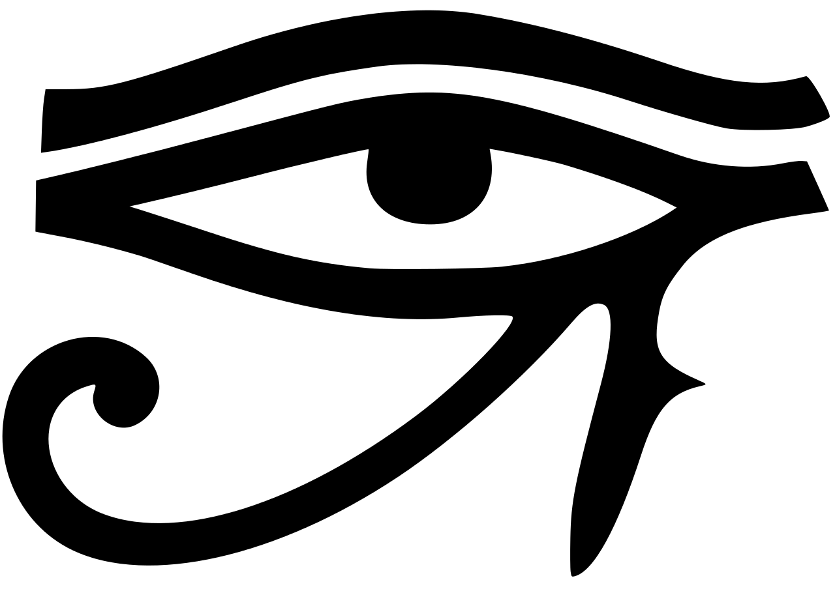
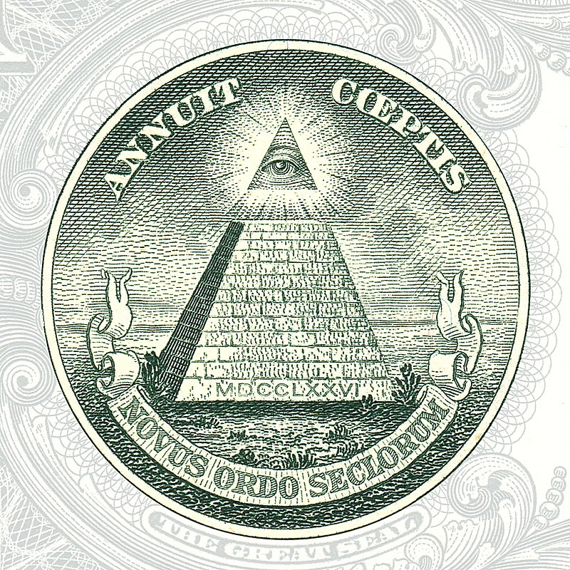
Az ókori egyiptom: a napszem mítosza
Az ókori egyiptomiaknak számos világeredet-mítoszuk létezett, de mindegyik Nunnal, az örvénylő, sötét ősvíz formájában létező istennel kezdődött. Alkotórészeiből keletkezett a mindenség, és ő teremtette meg a napistent, aki egy kőoszlop csúcsáról körültekintve rájött, hogy egyedül van. Létrehozta ezért Sut, a lég istenét és Tefnutot, a nedvesség istennőjét. Az ő feladatuk volt rendet teremteni a káoszban. Su és Tefnut nemzette Gebet, a földet, és Nutot, a mennyboltot. Eleinte egymásba fonódtak, de aztán apjuk a magasba emelte Nutot, s kárpótlásul csillagokkal díszítette a hasát. A világ rendje fokozatosan alakult, Su és Tefnut azonban elvesztek a sötétben. Atum (a napistent napszaktól függően Hepernek, Rének vagy Atumnak nevezték) ekkor kivette mindent látó szemét, és a keresésükre indította. Amikor Su és Tefnut, a szemnek köszönhetően, visszatértek, a napisten elsírta magát. Földre hulló könnyeiből születtek az emberek.

Slide 13
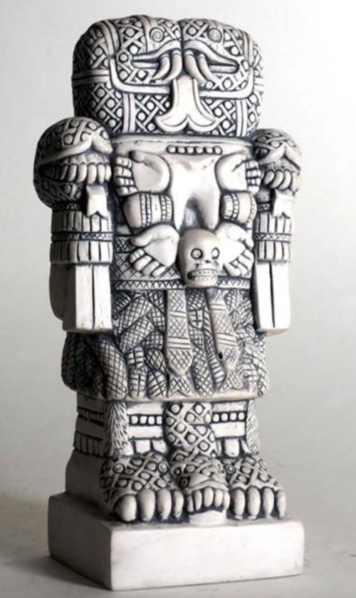
Aztékok: bizarr és harcos történetek
Kezdetben csak víz volt, két főisten teremtette meg a földet a Földistennő széttépett testéből. Hogy a Földistennőt kiengeszteljék, hajából megteremtették a fákat, virágokat, füveket, szeméből, szájából a vizeket, vállából a hegyeket. Néha véráldozatot kellett bemutatni, hogy haragja enyhüljön, különben a föld nem hoz termést. A riasztó külsejű – nyakában emberi szívekből és kezekből fűzött nyakláncot, testén kígyószoknyát viselő – azték földanyát, Coatlicue-t, egy obszidián kés termékenyítette meg. Életet adott Coyolxauhqui istennőnek és legalább négyszáz más istennek. Egy nap tollas labda hullott le az égből, Coatlicue az övébe helyezte, és ettől újból megtermékenyült. Coyolxauhquit és fivéreit megdöbbentette a szokatlan terhesség, meggyalázva érezték magukat, hiszen az apát nem ismerték. Elkeseredésükben anyjuk ellen fordultak. A Coatlicue testében fejlődő gyermek felnőtt, felfegyverzett harcosként jött a világra, s megmentette anyját. Ő volt Huitzilopochtli, a háború és a nap istene. Egy tűzkígyó segítségével legyőzte Coyolxauhquit, levágta a fejét és feldobta az égbe, belőle lett a Hold.

Slide 14
Kína: Pan-Ku, az élet kezdete
Kezdetben volt a tojás alakú káosz, melyben Jin és Jang ellentétes erői munkáltak. A tojásban elsőként Pan-Ku született meg, itt élt 18 000 esztendeig.
A tojás durvább elemei (jang) lefelé vándorolva kialakították a földet, tisztább, felemelkedő elemeiből (jin) pedig az ég jött létre. Az ég naponta emelkedett, a föld naponta vastagodott, 18 000 év alatt fejlődött ki. Amikor Pan-Ku befejezte munkáját, meghalt. Szeméből keletkezett a Nap és a Hold, zsírjából a folyók és a tengerek, hajából és szőréből a növények. Hangjából lett a mennydörgés, pillantásából a villám, utolsó leheletéből támadt a szél. Egyesek szerint a testén ugráló bolhákból, mások szerint teste férgeiből lettek az emberek.
Egy másik legenda alapján a magányos Nuwa istennőnek köszönhető az emberiség megszületése, aki magányát enyhítendő embereket gyúrt a Sárga-folyó iszapjából. Bár az emberekben örömét lelte, túl hosszú időbe telt megalkotni őket. Fogta hát, és szétszórta az iszapot a földön. Minden egyes darabkából egy új ember alakult ki.

Slide 15
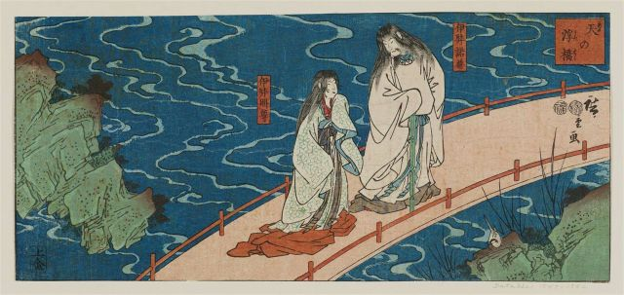
Japán: a szigetek keletkezése
A japánok úgy tartják, isteneik maguktól születtek. Az isteni pár, Izanagi és Izanami kapták feladatul, hogy megszilárdítsák és megtermékenyítsék a földet. A Menny Lebegő Hídján – szivárványon – állva kutattak föld után. Csillogó drágakőből készített lándzsájukat a káoszba hajítva találták meg a tengert. A kiemelt lándzsáról egy visszahulló csepp megszilárdult, így keletkezett Onokoro-Jima, a Megdermedt Sziget. Földet érve a pár házasságot kötött. Izanami életet adott a vizeknek, a szigeteknek és a növényeknek. A Nyolc Sziget országának megteremtése után életet adtak a Nap istennőjének, Amateraszunak. Utána született Cuki-Jomi, a Hold istene. Rajtuk kívül még számos gyermekük volt, de a Tűz, Kagu Cusi születésekor Izanami megsérült és meghalt, elégett. Izanagi fájdalmában követte hitvesét Jomi alvilági birodalmába. Amikor azonban meglátta, hogy felesége valaha gyönyörű testéből bomladozó tetem lett, megrémült. Izanami haragjától feltüzelve a sötétség katonái üldözőbe vették. Izanaginak végül sikerült kimenekülnie a világosságra, egy óriási sziklával eltorlaszolta a pokol bejáratát, elválasztva egymástól az életet és a halált.

Slide 16
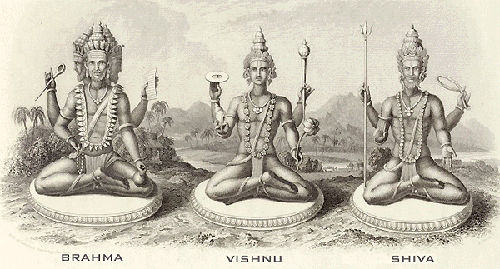
India: Visnu ébredése
A legkorábbi védikus szöveg, a Rigvéda egy ezerfejű, gigantikus lényről, Purusháról beszél. A Földet körülölelő őslényt az istenek feláldozták, testéből jöttek létre a különféle állatok, a Föld alkotóelemei, illetve Agni a tűzisten, Vayu a szélisten és Indra a viharisten. Szájából, karjából, lábszárából és lábfejéből alakult ki a négy indiai kaszt is: a papság, a harcosok, a köznép és a szolgák. A történetileg később előtérbe kerülő Brahma, Visnu és Shiva (a Teremtő, a Megtartó és a Pusztító) isten hármasa a Lét egységét, oszthatatlanságát és sajátos természetét (létrehozás – fenntartás – pusztító megújulás) szimbolizálja. A hagyomány úgy tartja, hogy a Világéjszaka tengerén pihent Ananta, a Végtelenség Kígyója, testén aludt Visnu, a mindenség teremtője. Visnu ébredésével kezdődött el a teremtés. Az örök ősanyagból származnak az elemek és Brahma, aki a világóceán felszínén lebegő lótuszvirág szirmai között ül. A hinduk hite szerint a világ ciklikusan fejlődik, és szakadatlanul ismétlődik. Brahma rendezi el a világot, majd a végidőben újra csak a homogén ősanyag létezik, és a világfolyamat elölről kezdődik. Mindez egyetlen Brahma-nap, a mi fogalmaink szerint több mint négymilliárd év alatt zajlik le, a világkorszakok egymásra következése azonban végtelen.

Slide 17
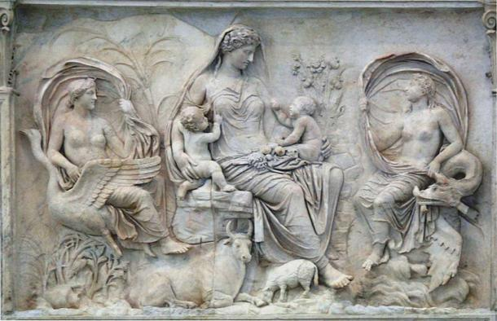
Görögök: titánok és átkok
A kezdeti káoszból jöttek létre az első istenségek, köztük Gaia, a földanya, aki önmagából hívta életre Uranuszt, az eget. Kettőjük szerelméből egy sereg meghökkentő külsejű istenség és szörnyszerű lény született: a százkezű, ötvenfejű Hekatonkheirek, az egyszemű Küklopszok, illetve a Titánok. Atyjuk az alvilág sötét mélyébe, a Tartaroszba taszította – a Titánok kivételével – gyermekeit. A felbőszült Gaia bosszúra bíztatta fiait, de csak a legifjabb, Kronosz merte vállalni a tettet. Amikor Uranusz újból megkörnyékezte Gaiát, Kronosz előugrott rejtekéből, és az anyjától kapott sarlóval lenyeste apja nemi szervét. A földre fröccsenő vérből az átok, a büntetés és a bosszú istennői, az Erinnüszek, a tenger habjaiba hulló cseppekből pedig – e változat szerint – a szerelem istennője, Aphrodité kelt életre. Az istenek következő generációját Kronosz Rheával nemzette. Kronosz, atyja átkának beteljesedésétől félve, mely szerint őt is saját fia győzi le, utódait rögtön megszületésük után lenyelte. Ezt a sanyarú sorsot csak a legkisebb fiú, Zeusz kerülte el, aki végül kiszabadította testvéreit, és atyja legyőzése után megszerezte a legnagyobb hatalmat, az istenek és emberek atyjává vált.

Slide 18
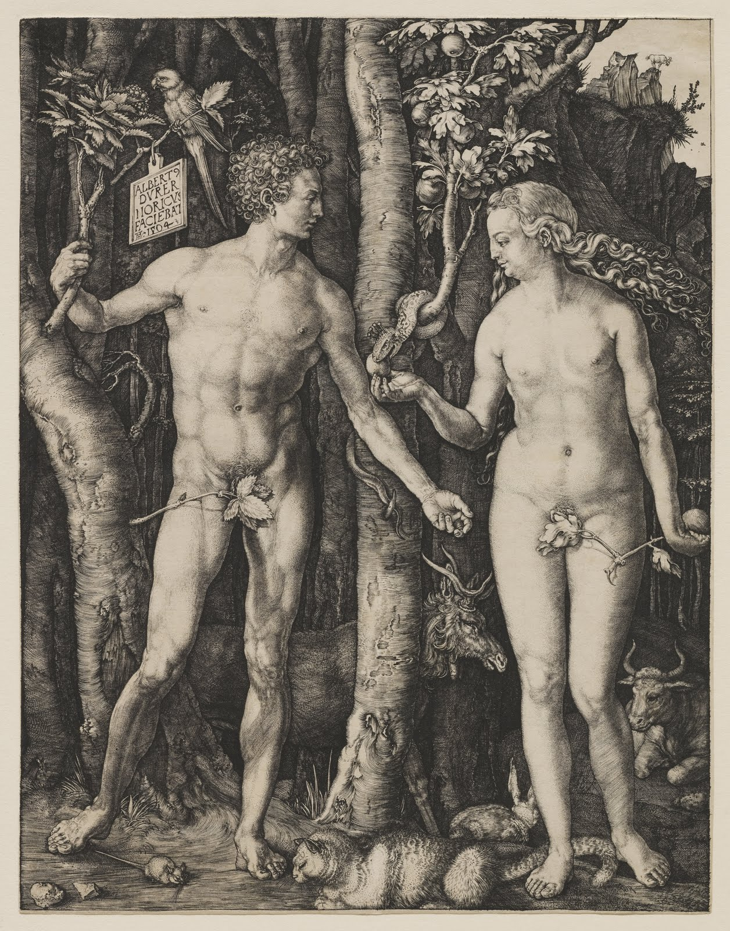
A zsidó, keresztény, iszlám vallás alapja: Genezis
A zsidók szent könyve, a Tóra, és a keresztény Biblia első könyve két teremtéstörténetet foglal magába, melyeket a mai zsidó, keresztény és iszlám társadalom a világ keletkezésének hiteles magyarázataként tart számon. Az első történet szerint „És monda Isten: Legyen világosság: és lőn világosság.” Isten hat nap alatt megteremtette az eget, a földet, a növényeket, a Napot és a Holdat, az állatokat és az embert. Végül megáldotta összes teremtményét, szaporodást, sokasodást kívánva nekik. A hetedik napra Isten bevégezte munkáját, elégedetten szemlélte teremtményeit. A másik történetben Isten a föld porából teremti meg az első embert, Ádámot, akit az Édenben egy kertben helyez el. A kertben Isten sokféle fát nevel, melyekről Ádám bátran leszakíthatja a gyümölcsöket, csak egytől tiltja el: a jó és gonosz tudásának fájától. Isten látta, hogy az embernek nem jó egyedül, ezért mindenféle állatot teremtett Ádámnak, melyeket ő nevezhetett el. Ádám mégis magányos volt. Ekkor Isten – a Biblia szerint – Ádám egyik oldalbordájából megalkotta Évát, az első asszonyt. Az Édenkertben a kígyó rávette Évát, hogy egyen a tiltott fa gyümölcséből. Éva Ádámot is megkínálta, erre Isten haragjában, amiért nem hallgattak rá, halandóvá tette, megátkozta és kiűzte őket a Paradicsomból.

Slide 19
Ajánlott irodalom
Joseph Campbell – Bill Moyers: A mítosz ereje
James George Frazer: Az aranyág
Mircea Eliade: Az eredet bűvöletében
Mircea Eliade: Vallási hiedelmek és eszmék története
Mircea Eliade: Az örök visszatérés mítosza
Julius Lips: A dolgok eredete
Paul Davies: A megbundázott világegyetem
John Gribbin: 13,8
Carlo Rovelli: Az idő rendje

